Slide 1
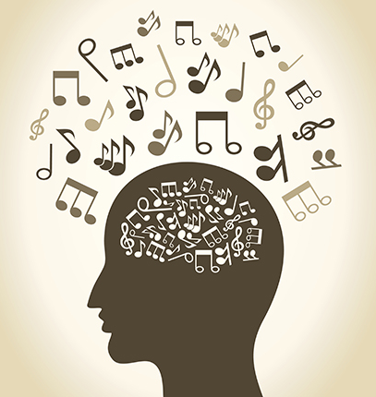
BASI DI MUSICOTERAPIA
Gli effetti della musica nel cervello
Evidence cliniche della musicoterapia

Slide 2
GLI EFFETTI DELLA
MUSICA NEL CERVELLO

Slide 3
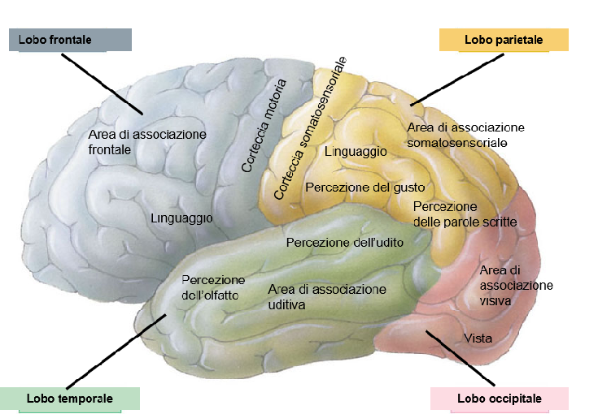
La plasticità cerebrale (o neuroplasticità) è il processo neurofisiologico tramite cui il nostro cervello è in grado di variare la propria funzione e la propria struttura per adattarsi all’ambiente esterno
È la capacità dei circuiti nervosi di poter variare struttura e funzione in risposta agli stimoli sia durante lo sviluppo che nel corso della vita adulta
Durante il primo periodo di sviluppo del cervello, la plasticità è molto alta: si verifica una selezione di alcuni circuiti neuronali con l’eliminazione di altri
Nel corso della vita adulta molti circuiti rimangono sostanzialmente stabili, ma le popolazioni di neuroni continuano a mantenere una loro dinamicità, riorganizzandosi sotto l’influenza del mondo esterno per rispondere a particolari esigenze motorie, sensoriali, cognitive o affettive

Slide 4
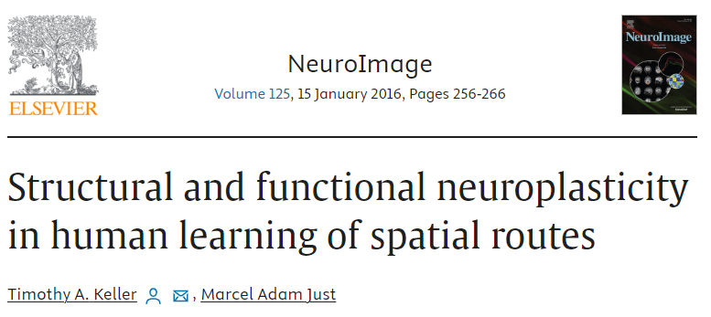
La plasticità cerebrale opera su due livelli: funzionale e strutturale.
STRUTTURALE: capacità del cervello di regolare la morfologia neuronale e gli aspetti strutturali della connettività neuronale. Agisce a livello cellulare attraverso cambiamenti dinamici nelle strutture cellulari che hanno conseguenze funzionali.
FUNZIONALE: capacità del cervello di regolare i modelli di reattività e attività dei neuroni, delle sinapsi e dei circuiti neurali. Agisce a livello molecolare, principalmente attraverso modifiche del rilascio di neurotrasmettitori presinaptici, dei livelli dei recettori postsinaptici, delle vie di segnalazione intracellulari, dell'espressione genica e della sintesi proteica, che insieme influenzano l'entità della trasmissione sinaptica e dell'accensione dei neuroni.

Slide 5
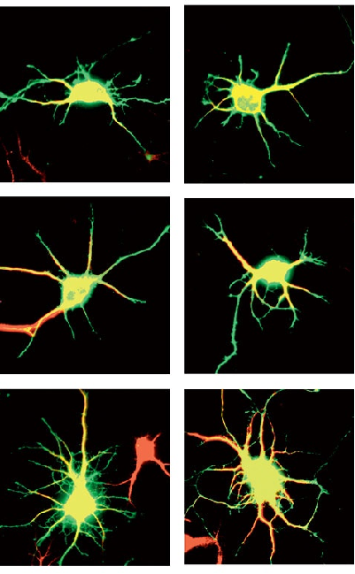
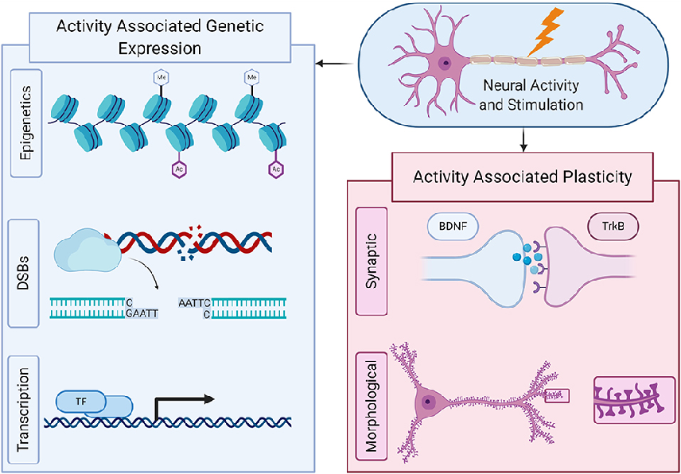
Plasticità strutturale: sprouting
processo in cui tipicamente attraverso modifiche delle sinapsi o la crescita dei dendriti, un neurone si espande per stabilire connessioni con altri neuroni
Fondamentale è la trascrizione genica attività dipendente

Slide 6
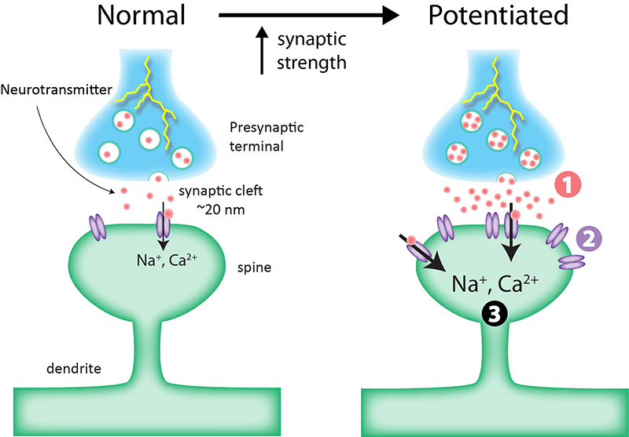
Plasticità funzionale: LTP
La long-term potentiation (LTP) è un processo neurofisiologico che rappresenta il rafforzamento a lungo termine della trasmissione sinaptica tra i neuroni.
LTP avviene quando due neuroni vengono attivati in modo sincronizzato, il che porta a una persistente e efficiente comunicazione tra di essi. Si crede che ciò avvenga attraverso un aumento della liberazione di neurotrasmettitori o modifiche nella sensibilità del neurone post-sinaptico.
Sono state identificate diverse forme di LTP, principalmente dipendenti da meccanismi diversi, tra cui l'attivazione dei recettori del glutammato, l'ingresso di ioni calcio e l'attivazione di vie di segnalazione intracellulari.

Slide 7
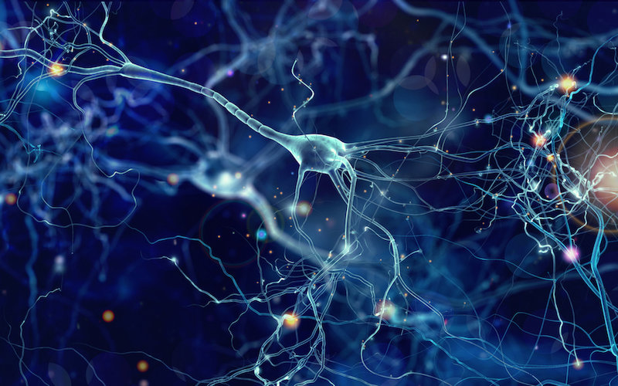
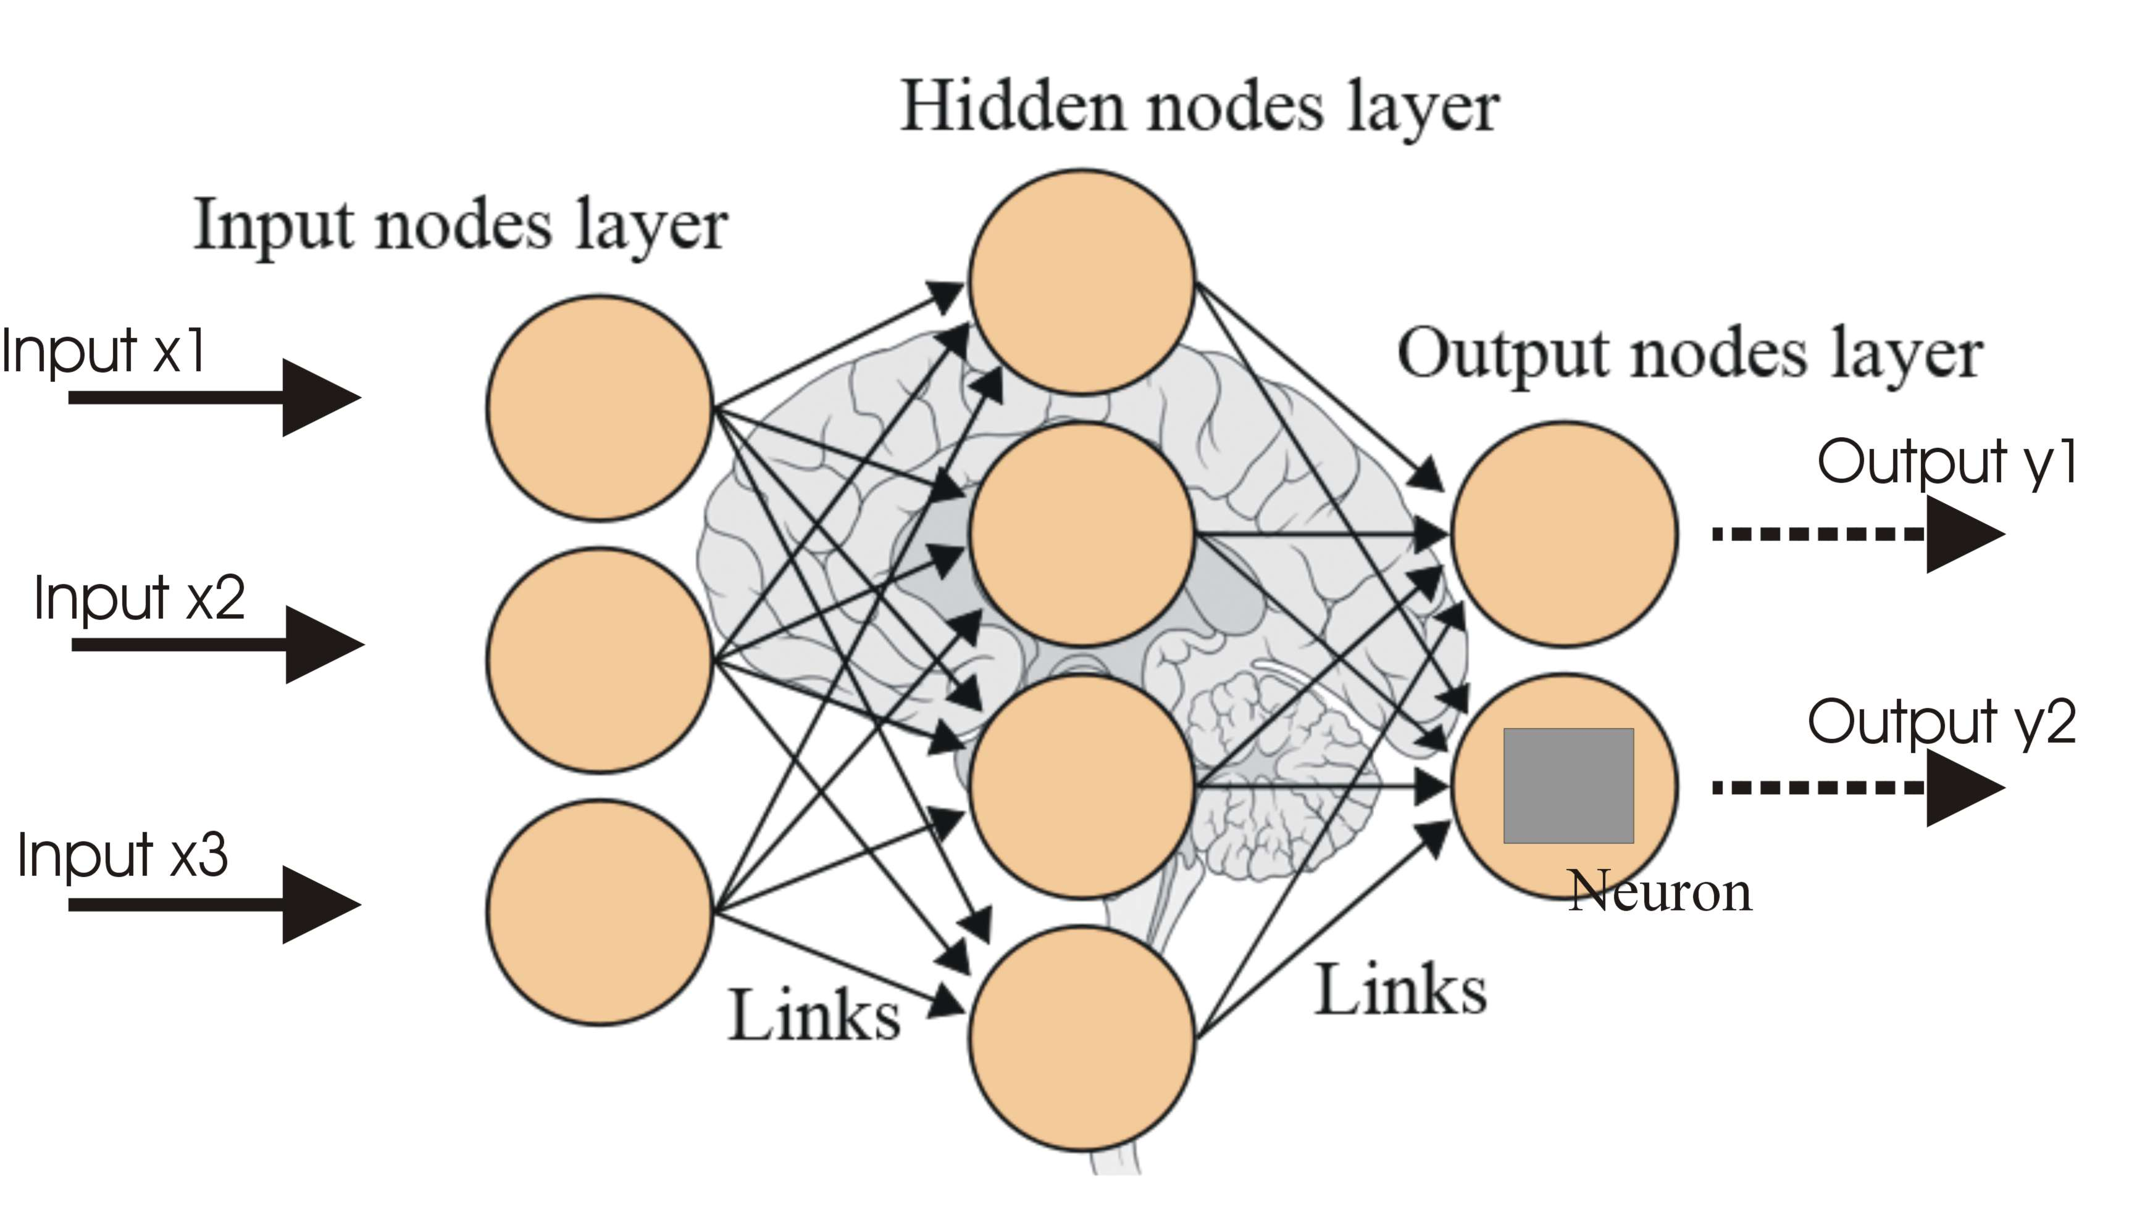
La neuroplasticità è fondamentale per l'apprendimento, in cui l’acquisizione di nuovi comportamenti stabili avviene in grazie all’adattamento delle reti neurali
Il rimodellamento delle connessioni tra neuroni ("sinapsi") lungo le vie nervose cerebrali costituisce la base per l’apprendimento e per la memoria

Slide 8
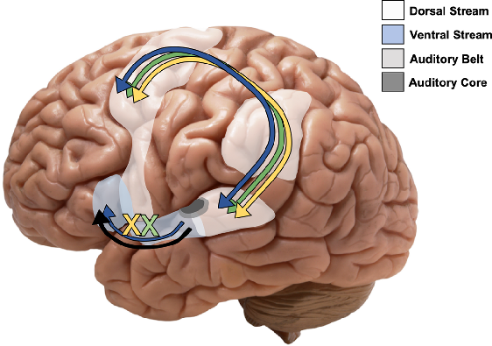
L’apprendimento della musica è un processo complesso, essendo uno stimolo uditivo articolato in numerosi livelli.
Molti processi percettivi, cognitivi e motori si svolgono contemporaneamente in diverse aree cerebrali.

Slide 9
Esistono due tipi di modificazioni cerebrali indotte dalla musica:
Le modificazioni che seguono al training musicale, spesso di diversi anni
Le modificazioni determinate dall’ascolto musicale estemporaneo
Questa plasticità neurale pratica-dipendente sembra essere sensibile alle caratteristiche tecniche dello strumento utilizzato
i violinisti presentano uno sviluppo significativo dell’area corticale motoria corrispondente alla mano sinistra
i trombettisti una maggiore connettività tra le aree uditive e le aree somatosensoriali delle labbra

Slide 10
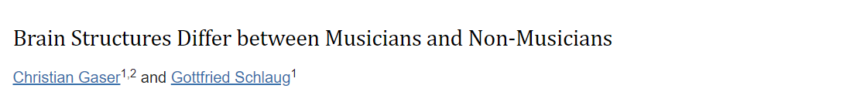
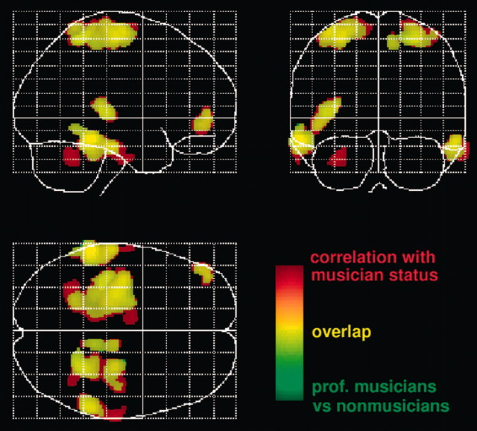

Slide 11
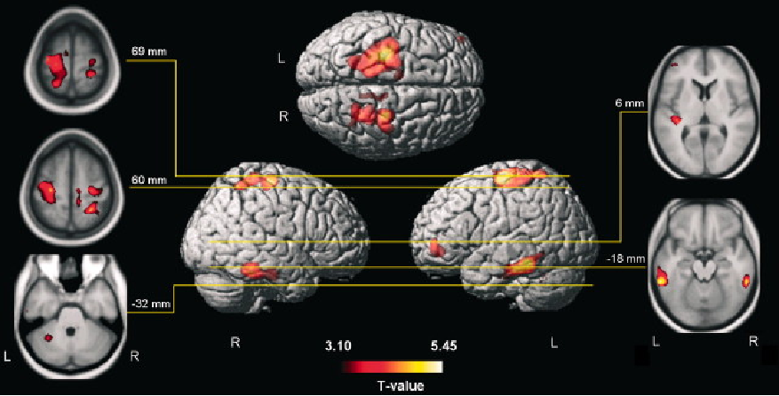

Slide 12
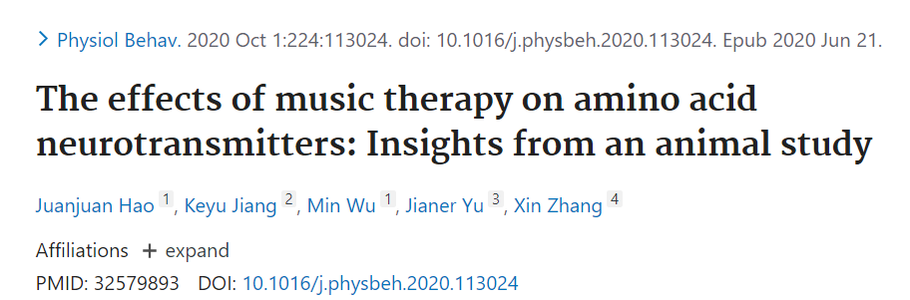
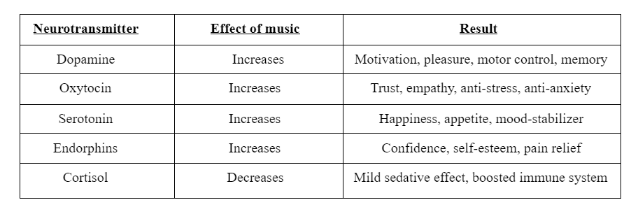
Gli effetti della musica sul rilascio dei principali neurotrasmettitori

Slide 13
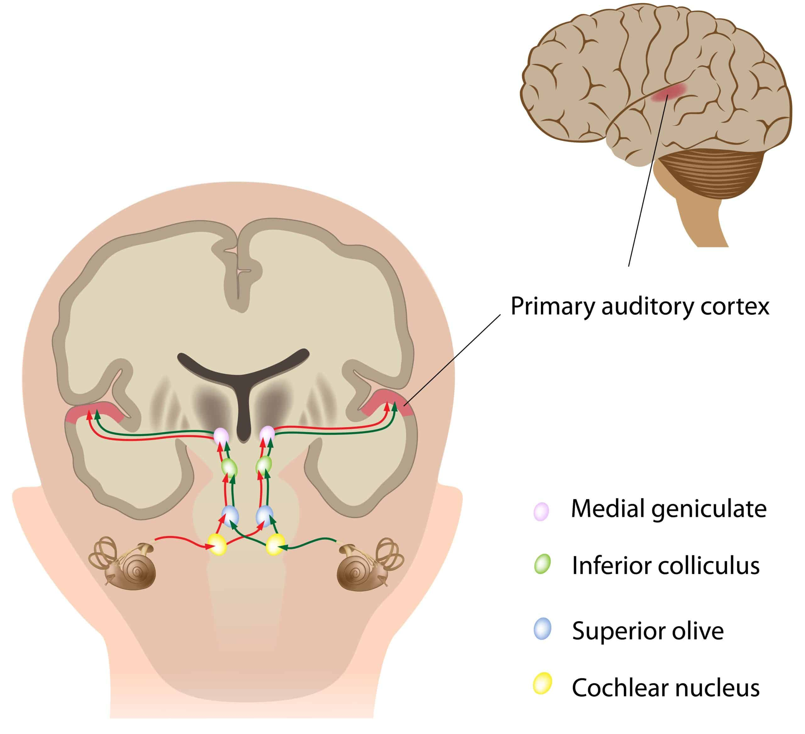
Corteccia uditiva (corconvoluzione temporale superiore posteriore di sinistra)
La corteccia uditiva primaria è la prima regione della corteccia cerebrale che riceve le informazioni di tipo uditivo.
La circonvoluzione temporale superiore
regione corticale responsabile della sensazione caratteristiche e fondamentali del suono, come ad esempio il ritmo e l'altezza.
uno studio di Pantev e colleghi ha analizzato la rappresentazione corticale uditiva in musicisti e non musicisti notando la presenza di un aumento della rappresentazione corticale dei toni nei musicisti rispetto ai non musicisti superiore del 25%

Slide 14
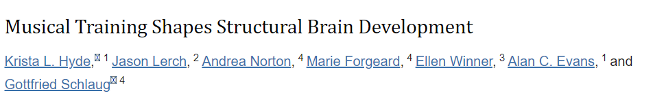
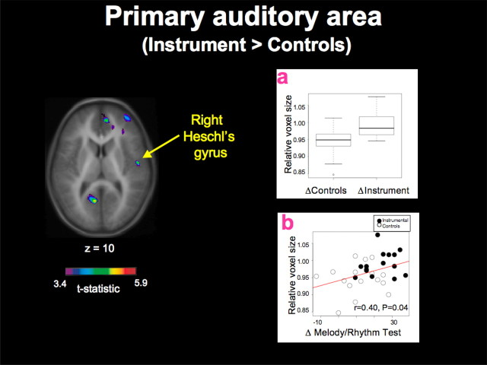
In generale, i musicisti allenati presentano un volume e uno spessore corticale maggiori nella corteccia uditiva (giro di Heschl).

Slide 15
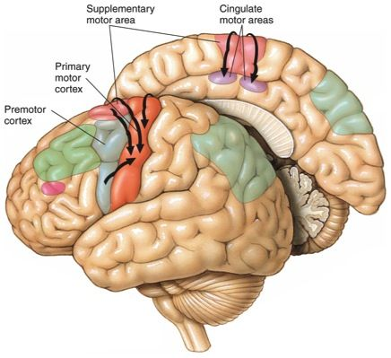
regioni premotorie e motorie supplementari
controllo motorio e pianificazione della motricità fine (ad esempio, i movimenti delle dita) durante l'esecuzione musicale e nell'apprendimento motorio
si osserva frequentemente un’aumentata rappresentazione nei musicisti
corteccia sensitiva
studiando la rappresentazione corticale somatosensoriale del pollice e del mignolo dei suonatori d’archi (violinisti, violoncellisti) e non musicisti è ha quindi dimostrato che i musicisti presentano un aumento della rappresentazione corticale delle dita della mano;

Slide 16
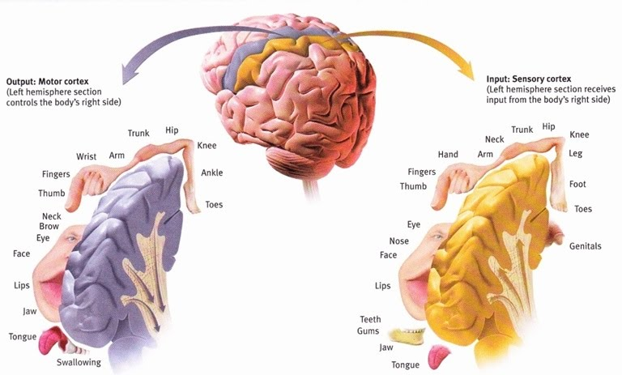

Slide 17
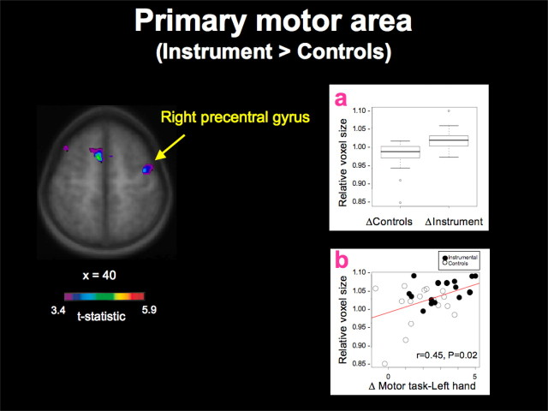
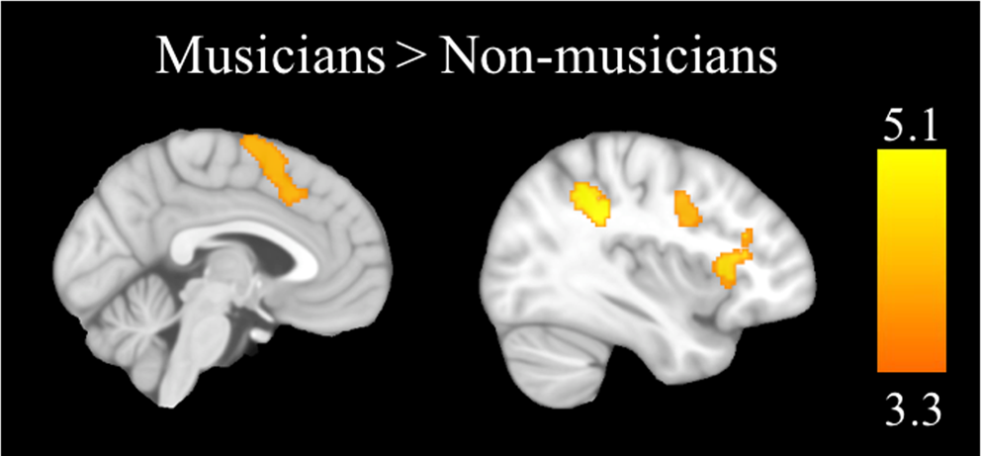
Il confronto tra l’anatomia cerebrale dei musicisti esperti e quello dei non musicisti mostra come la pratica strumentale prolungata porti ad allargamento dell’area della mano nella corteccia motoria

Slide 18
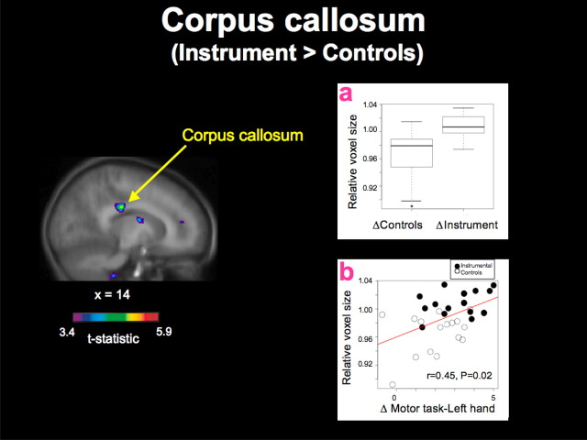
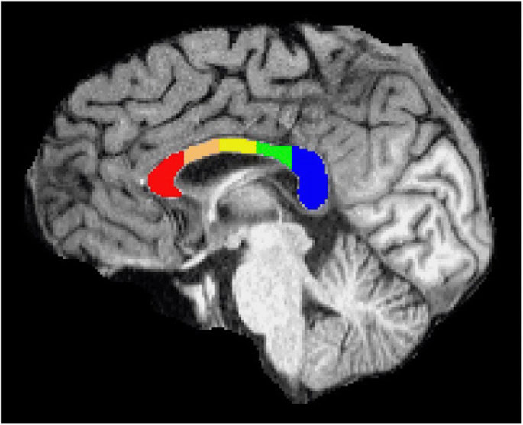
Corpo calloso
uno studio ha riscontrato misurando la morfometria del corpo calloso che la sua porzione anteriore è significativamente più grande nei musicisti rispetto a non musicisti
Il corpo calloso è una struttura fondamentale per lo scambio di informazioni tra l’emisfero sinistro e l’emisfero destro

Slide 19
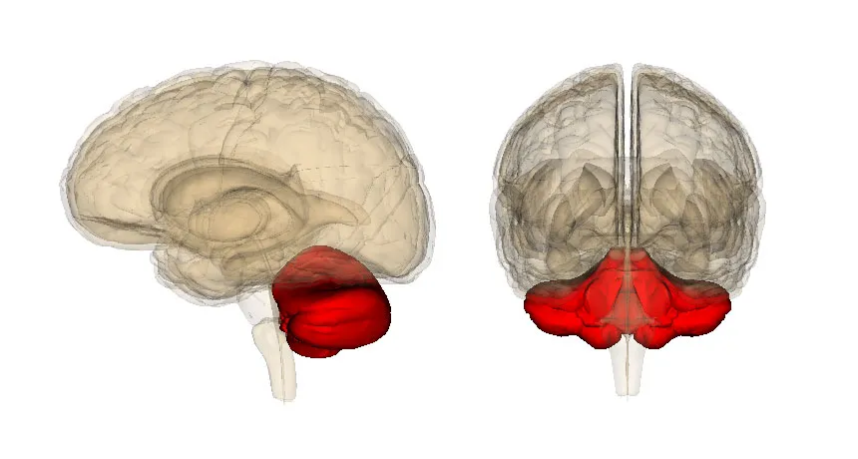
Cervelletto
uno studio ha mostrato, misurando il volume del cervelletto in musicisti e non musicisti maschi, un livello di densità della materia grigia superiore nel cervelletto dei musicisti
Questo aumento è stato spiegato come la conseguenza dell’adattamento microstrutturale del cervello in risposta all’inizio e alla pratica continua di sequenze bimanuali complicate

Slide 20
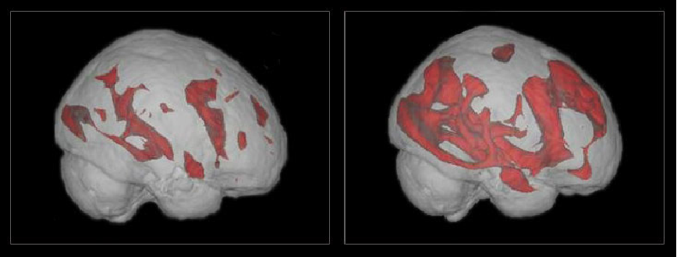
Lobo frontale
frontali sono associate a una varietà di processi che vanno dall'integrazione di singoli eventi uditivi in unità più ampie, alla mappatura delle azioni sui suoni, alla sintassi tonale musicale
Lobi parietali
coinvolti nella codifica e nell'integrazione multisensoriale.
la formazione e l'esecuzione musicale sono esperienze multimodali ricche e intense
Nei muscisti si attivano maggiormente aree cerebrali deputate all’elaborazione razionale e sintattica delle informazioni, mentre nei non musicisti si attivano di più le aree deputate alla fruizione estetica

Slide 21
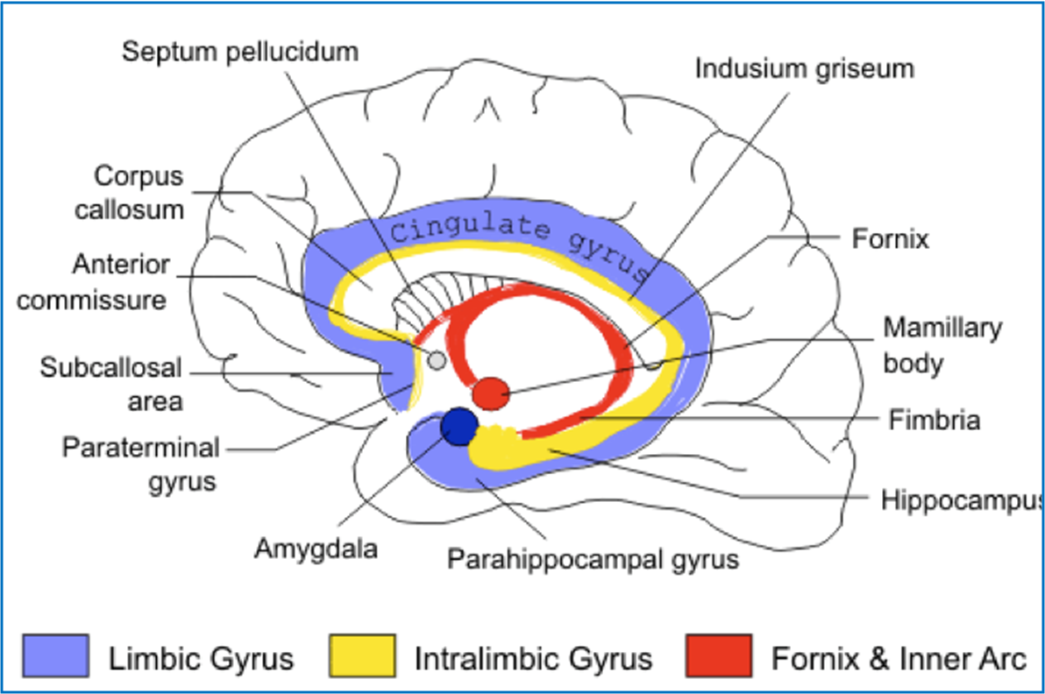
Sistema limbico
La musica è un potente regolatore dello stato emotivo di chi ascolta
modulazione dell’attività del sistema limbico che contiene strutture cerebrali note per essere coinvolte in modo cruciale nelle emozioni
Il nucleo accumbens
Ipotalamo: che valuta il comportamento emotivo e garantisce una risposta rapida agli stimoli in entrata
Insula: sorgente delle emozioni e dell’empatia

Slide 22
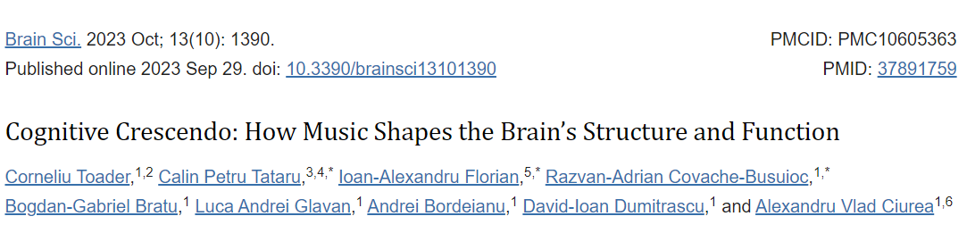
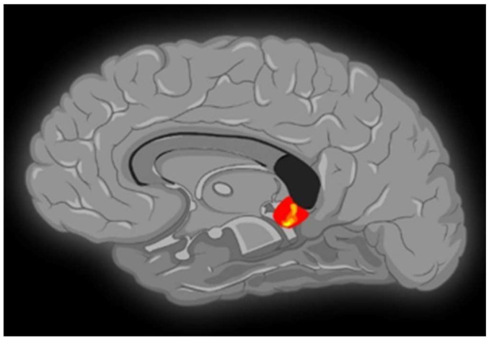
Ippocampo
svolge un ruolo importante nelle emozioni, in quanto è coinvolto nella memorizzazione e nel richiamo di esperienze emotive passate.
In particolare, l'ippocampo è coinvolto nell'associazione di emozioni a determinati eventi o ricordi, permettendo di attribuire significato emotivo alle esperienze vissute.

Slide 23
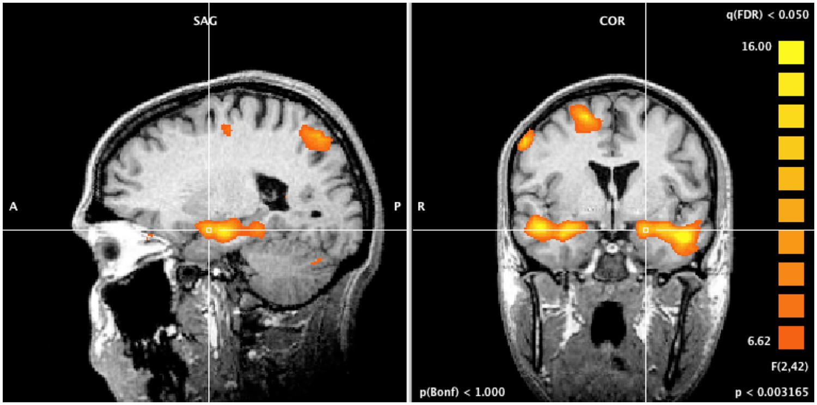
Amigdala
coinvolta nella percezione, nell' elaborazione e nella regolazione delle emozioni, in particolare di quelle legate alla paura e all'ansia.
In risposta a stimoli emotivi, può attivare una serie di risposte fisiologiche e comportamentali, inclusa la secrezione di ormoni dello stress e la regolazione del battito cardiaco e della risposta di allarme dell'organismo.
Inoltre, l'amigdala svolge un ruolo chiave nella memorizzazione e nel condizionamento delle associazioni emotive, il che significa che può contribuire alla formazione di ricordi legati a esperienze emotive

Slide 24
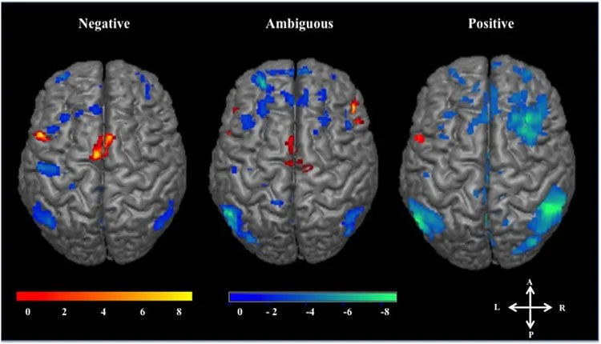
La musica “allegra” suscita una maggiore attività EEG frontale nell'emisfero sinistro (associata a stati d'animo positivi), mentre la musica “triste” suscita una maggiore attività frontale nell'emisfero destro.

Slide 25
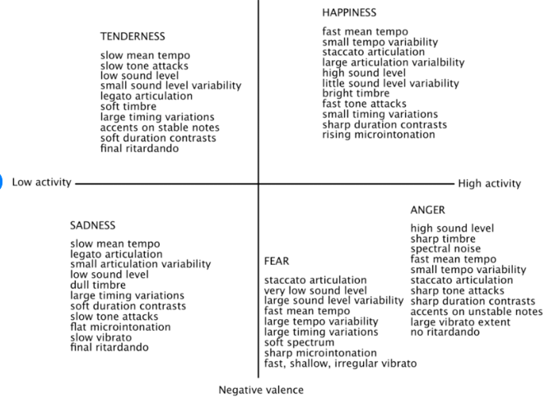
Esistono alcune caratteristiche specifiche dei brani musicali in grado di determinare modificazioni altrettanto specifiche dello stato emotivo di chi ascolta

Slide 26
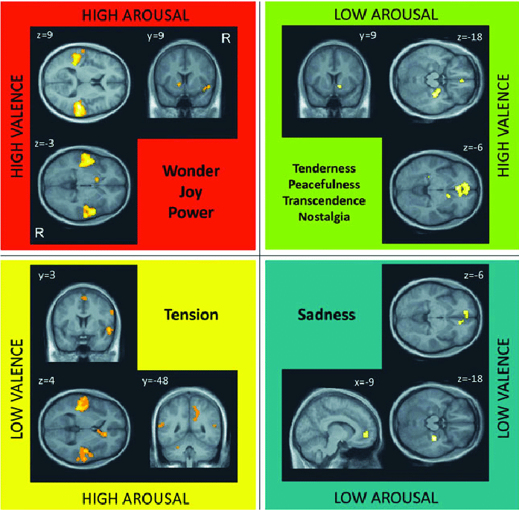

Slide 27
LE EVIDENZE CLINICHE DELLA MUSICOTERAPIA

Slide 28
La World Federation of Music Therapy (Federazione Mondiale di Musicoterapia) ha dato nel 1996 la seguente definizione:
“.. uso della musica e/o degli elementi musicali .. in un processo atto a facilitare e favorire la comunicazione, la relazione, l’apprendimento, la motricità, l’espressione, l’organizzazione e altri rilevanti obiettivi terapeutici al fine di soddisfare le necessità fisiche, emozionali, mentali, sociali e cognitive.. mira a sviluppare le funzioni potenziali e/o residue dell’individuo

Slide 29
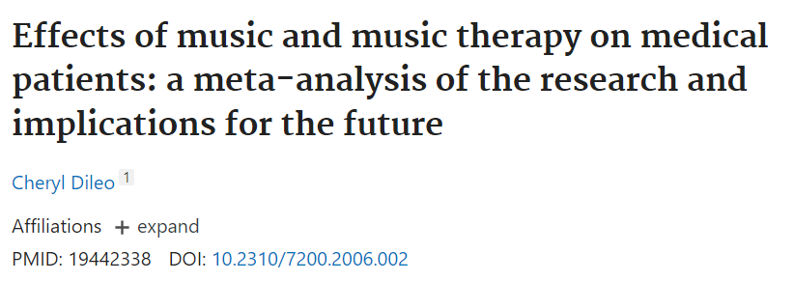
Ambiti di applicazione
morbo di Parkinson
cerebrolesioni
neglect
emiparesi
sclerosi multipla
atassie
autismo infantile
afasia
ritardo mentale
morbo di Alzheimer ed altre demenze
psicosi
disturbi dell'umore
disturbi somatoformi
disturbi del comportamento alimentare

Slide 30
MUSICOTERAPIA
E NEGLECT

Slide 31
sindrome neuropsicologica caratterizzata da
  incapacità da parte del paziente di percepire o prestare attenzione a oggetti, persone, rappresentazioni, collocati in un emicampo visivo (solitamente controlaterale alla lesione)
  e di agire funzionalmente in quel lato dello spazio
  Nella maggior parte dei casi consegue ad una lesione nell’emisfero destro, provocando negligenza nell’emicampo attentivo sinistro
Le caratteristiche principali della sindrome sono le seguenti:
mancata risposta agli stimoli presentati controlesionalmente
significativa diminuzione dei movimenti di esplorazione verso lo spazio controlesionale

Slide 32
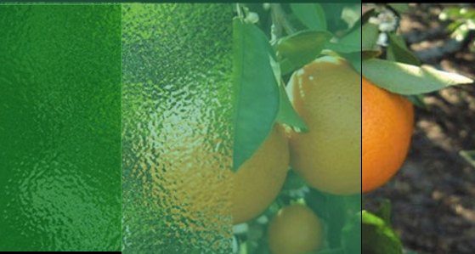
COSA PERCEPISCE UN PAZIENTE CON NEGLECT?

Slide 33
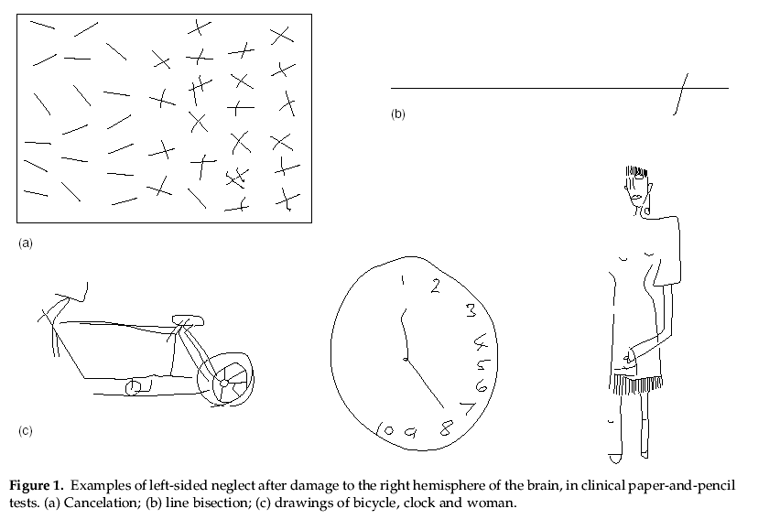

Slide 34
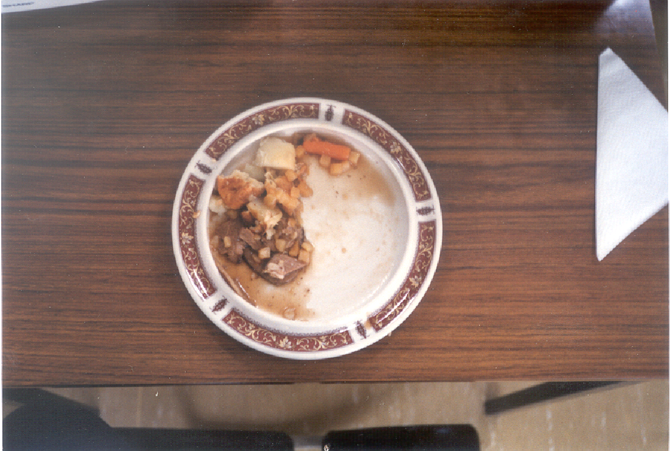
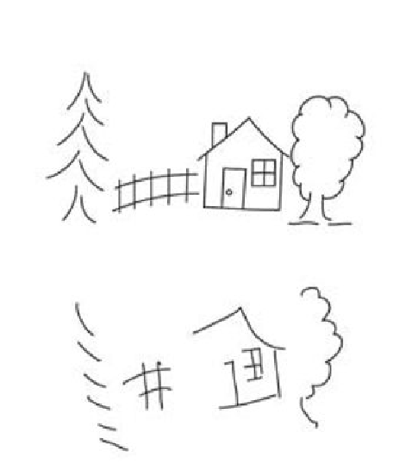
neglect dello spazio personale
Il paziente non ha consapevolezza dell’emisoma controlaterale alla lesione
neglect dello spazio peripersonale
riguarda la regione spaziale che comprende gli oggetti a portata di mano e sui quali si può agire direttamente
neglect dello spazio extrapersonale (ambientale)
riguarda lo spazio più lontano, ovvero quello nonraggiungibile con le braccia.

Slide 35
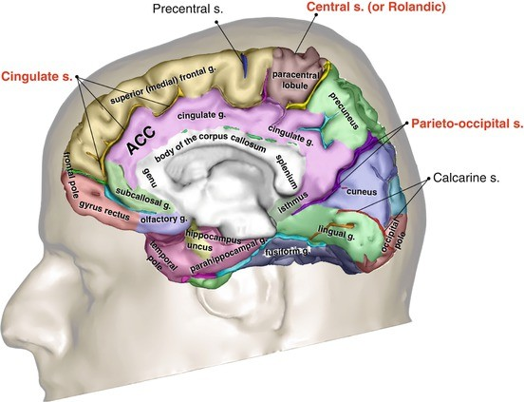
dovuto ad un deficit nel meccanismo di allocazione dell'attenzione spaziale
incapacità di sganciare l'attenzione dall'emispazio ipsilesionale per spostarla in quello controlesionale.

Slide 36
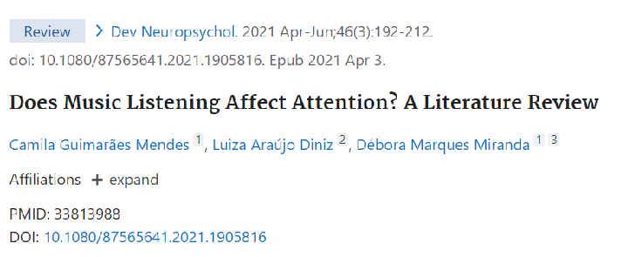
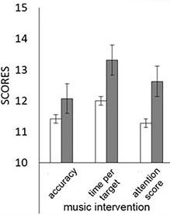
Gli studi hanno dimostrato che l'ascolto della musica influenza positivamente le prestazioni nei task attentivi, sia in persone sane sia affette da patologie degenerative.
L’ascolto di musica prima o durante un compito che richiede l’utilizzo di attenzione, migliora le prestazioni relativamente a tutte le componenti che costituiscono il sistema attenzionale:
Attenzione selettiva
Attenzione focalizzata
Attenzione sostenuita
E’ stato dimostrato un miglioramento delle funzioni attentive in seguito a
Ictus
Demenza senilre
Traumi cranici
Neglect

Slide 37
Musical Neglect Training (MNT)
sviluppato per i pazienti con negligenza visiva unilaterale
utilizza esercizi musicali attivi piuttosto che l'ascolto ricettivo della musica.
Gli esercizi sono strutturati in intonazione, tempo e cadenza e utilizzano apparecchiature musicali (barre tonali, tastiere, tamburi, ecc.) la cui configurazione fisica è configurata in modo da focalizzare l'attenzione attiva sul campo di neglect.
Negli esercizi, ai partecipanti viene chiesto di completare pattern musicali (melodici o ritmici) su strumenti musicali che si estendono sempre più nel campo di neglect visivo.
Questa struttura intende sfruttare la struttura percettiva intrinseca del completamento della sequenza negli schemi musicali e quindi facilitare l'orientamento spaziale e l'esplorazione verso il lato della negligenza.

Slide 38
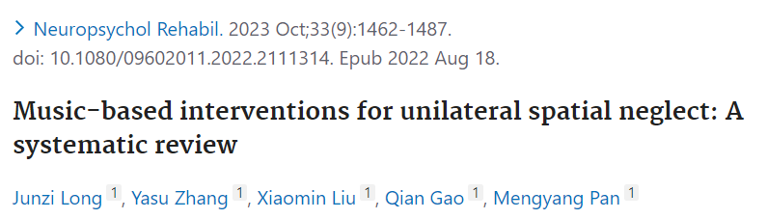
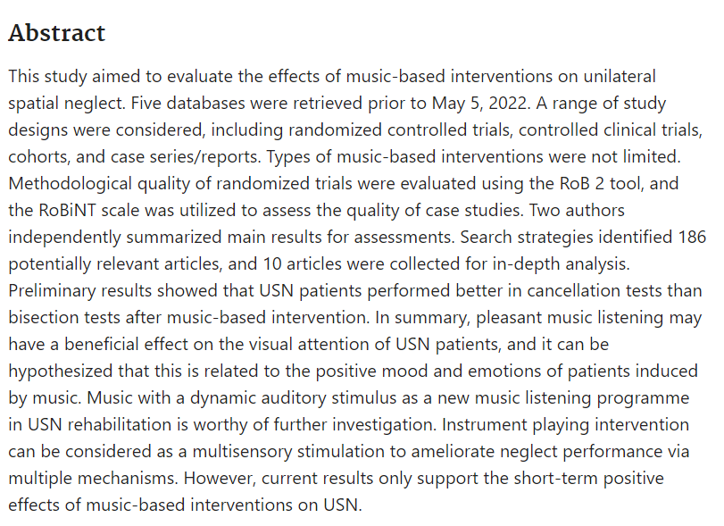

Slide 39
MUSICOTERAPIA E DEMENZA

Slide 40
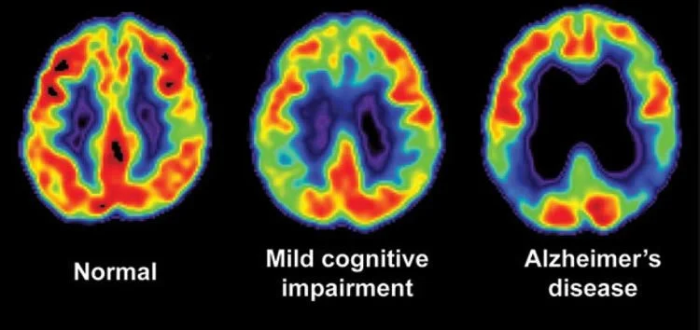
sindrome clinica su base organica caratterizzata dal progressivo declino delle capacità cognitive e che comporta una graduale perdita dell’autonomia funzionale e delle capacità di relazioni interpersonali; sono presenti inoltre disturbi non cognitivi che riguardano la sfera della personalità, l’affettività, l’ideazione, il comportamento e le funzioni vegetative.

Slide 41
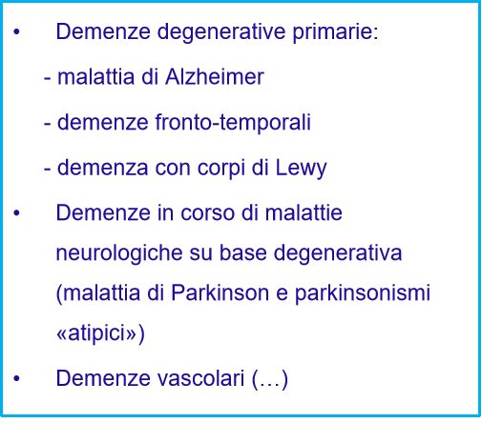
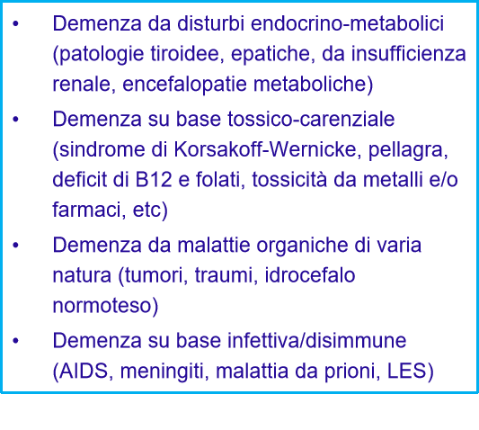
Il termine neurodegenerazione si riferisce a tutte quelle condizioni in cui si ha la riduzione/perdita della struttura e/o della funzione della cellula nervosa.
Il minimo comun denominatore è costituito dalla presenza di una determinata proteina, differente per ogni specifica malattia neurodegenerativa, che si aggrega in modo abnorme e quindi si accumula a livello cerebrale, all’interno della cellula o nel comparto extracellulare, provocando dapprima un danno funzionale e quindi anche strutturale fino alla morte neuronale.

Slide 42
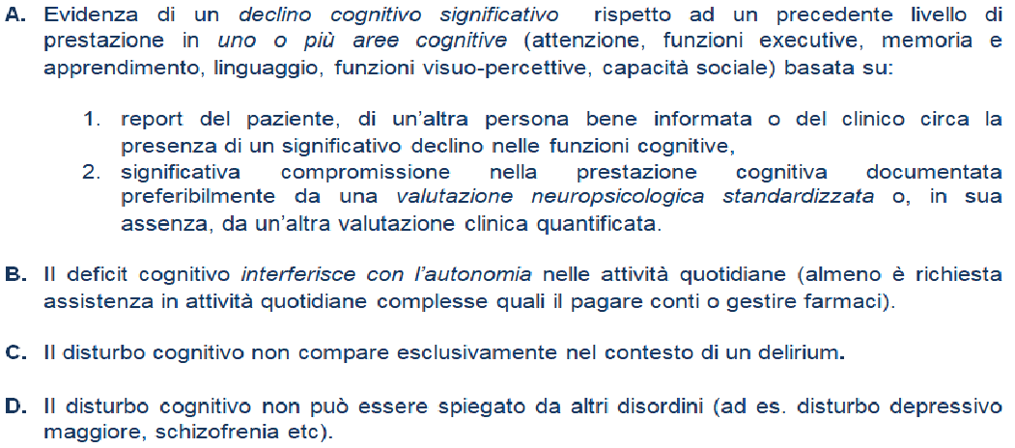

Slide 43
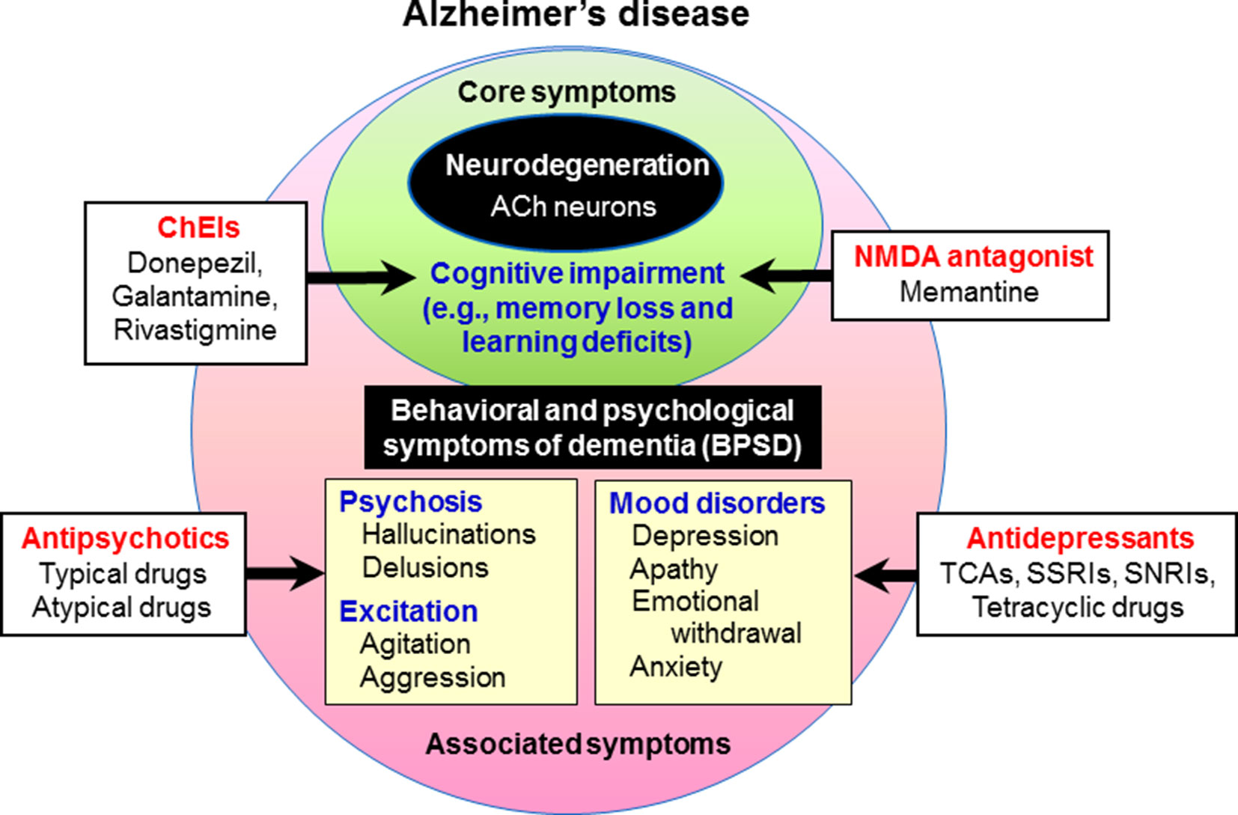

Slide 44
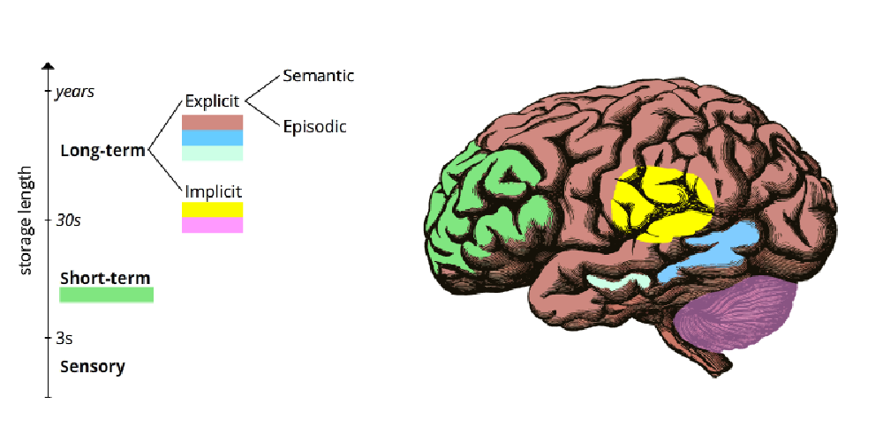
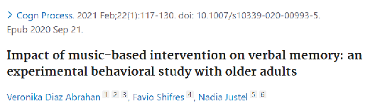
1. Stimolazione delle memoria
le ricerche hanno dimostrato che questo tipo di intervento può stimolaze la memoria autobiografica ed episodica
L’ascolto di musica facilita la formazione dei cosiddetti “engrammi”, ossia le conformazioni neurali nelle quali vengono immagazzinate le nuove informazioni (e che vengono quindi memorizzate)
Fondamentali sarebbero la stimolazione multisensoriale e la stimolazione della neuroplasticità

Slide 45
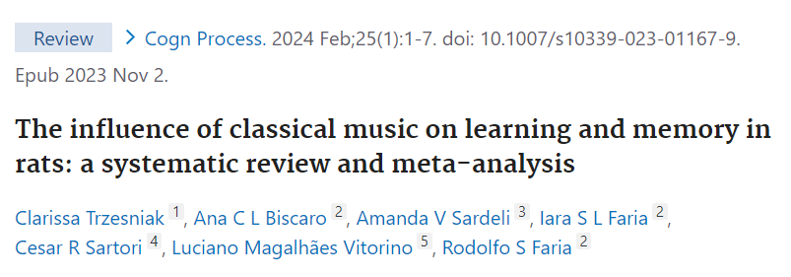


Slide 46

2. Gestione dei disturbi comportamentali
l’ agitazione è un problema comportamentale molto comune nei pazienti con demenza e comprende una varietà di condotte quali ripetitività, irrequietezza, ed aggressività.
sono stati effettuati sia studi in cui era necessaria la partecipazione attiva del malato (cantare, ballare, suonare uno strumento) sia interventi di tipo ricettivo (ascoltare musica).
gli interventi musicali sono significativamente efficaci nel ridurre l’agitazione nei pazienti dementi
la terapia musicale ha dimostrato di migliorare nei pazienti con demenza Alzheimer l’orientamento e i sintomi ansioso-depressivi

Slide 47


3. Stimolazione delle funzioni visuospaziali
Nelle demenze le funzioni visuospaziali possono essere compromesse all'inizio della malattia e peggiora gradualmente con l'evoluzione clinica.
I deficit visuo-spaziali sono comuni e si manifestano in compiti che coinvolgono la discriminazione visiva, l'analisi, il giudizio spaziale e l'organizzazione percettiva.

Slide 48
Miglioramento della comunicazione linguistica
Poiché sia il linguaggio che la musica sono mezzi di comunicazione uditiva governati da una semantica, le sovrapposizioni tra l'elaborazione musicale e quella linguistica sono ampie e numerose.
La formazione musicale modella la decodifica delle caratteristiche acustiche, come l'altezza dell'intonazione e le modulazioni di frequenza, già a livello del tronco encefalico , oltre che a livello della corteccia uditiva
Gli studi mostrano che la musica (se priva di parole, che interferiscono con ie funzioni verbali) stimola la velocità di lettura e la ritenzione delle informazioni
Sono stati registrati miglioramenti significativamente maggiori delle abilità fonologiche, rispetto alle condizioni di controllo. Questi risultati supportano l'ipotesi di un effetto di trasferimento dell'allenamento musicale e uditivo sulle abilità fonologiche e di lettura

Slide 49

Melodic Intonation Therapy - Stato dell'arte e prospettive future
Dalla rivista Musica&terapia n. 37, Gennaio 2018
L’afasia è un disturbo acquisito di produzione e comprensione del linguaggio caratterizzato dalla perdita della capacità di tradurre le rappresentazioni mentali in linguaggio verbale e viceversa (Damasio 1992).
Si verifica tipicamente a seguito di ictus o di traumi cranici (WHO 2014). L’afasia si può sviluppare in varie forme in base al tipo di lesione cerebrale che interessa il soggetto.
Vi sono afasie tipicamente di comprensione, dove la produzione spontanea del soggetto risulta conservata, anche se la maggior parte delle volte risulta poco comprensibile, per questa caratteristica prende anche il nome di afasia fluente. Un altro tipo di afasia è quella di produzione in cui il soggetto riesce a comprendere buona parte di quello che gli viene detto ma non è in grado di formulare una risposta adeguata, anche il linguaggio spontaneo è compromesso;
in questo caso si può parlare anche di afasia non-fluente. Nella peggiore delle ipotesi il paziente potrebbe non essere più in grado né di produrre un eloquio comprensibile, né di comprendere, in questo caso si parla di afasia globale (Ladavas e Berti 2010). La riabilitazione dell’afasia è una sfida che si può superare applicando alla riabilitazione lo stimolo sonoro musicale. Tra le tecniche a disposizione del musicoterapista per affrontare l’afasia non-fluente possiamo trovare la Melodic Intonation Therapy, metodo al centro della trattazione di questo articolo.
La Melodic Intonation Therapy (da questo momento in poi indicata con il suo acronimo, MIT) è un programma intensivo strutturato in modo gerarchico (Albert at al. 1973) riconosciuto dall’American Association of Neurology come terapia per la riabilitazione del linguaggio (AAN 1994) in cui viene utilizzato il canto per esagerare il normale contenuto melodico del discorso. L’idea di base di questa tecnica risiede nell’osservazione che in alcuni pazienti con afasia (tipicamente afasia non-fluente grave con comprensione risparmiata) il canto svolgerebbe una funzione facilitante per l’espressione (Van De Sandt-Koenderman et al. 2016). La versione originale fu pensata per il coinvolgimento dell’emisfero destro, conservato nei pazienti con afasia, e ciò sarebbe possibile grazie alle modulazioni dell’intonazione e della prosodia delle parole trattate, caratteristiche che sono elaborate tipicamente dall’emisfero destro (Albert et al. 1973); in questo modo, quindi, vi potrebbe essere un passaggio delle capacità linguistiche dall’emisfero danneggiato alle sue aree omologhe dell’emisfero sano (Sparks et al. 1974). La MIT non consiste solo nell’intonazione melodica degli item (le frasi previste dal protocollo), questo esercizio vocale viene accompagnato dal costante tapping della mano sinistra del paziente al ritmo di un battito a sillaba (Albert et al. 1973), questo per andare a stimolare alcune delle aree sensomotorie dell’emisfero destro che controllerebbero i movimenti della mano e della bocca, congiuntamente (Schlaug et al. 2008).
Melodic Intonation Therapy
forma di terapia basata sulla musica utilizzata principalmente nel trattamento di pazienti con afasia causata da lesioni cerebrali, in particolare lesioni dell'emisfero sinistro. La MIT sfrutta l'uso della melodia e del canto per aiutare i pazienti a recuperare e rafforzare le capacità linguistiche.
Durante la MIT, i pazienti ripetono frasi e suoni vocali facendo uso di una cadenza melodica enfatizzata. Questo approccio sfrutta la connessione tra le aree del cervello coinvolte nella produzione del linguaggio e quelle coinvolte nella percezione musicale e melodica per facilitare il recupero del linguaggio
.

Slide 50
MUSICOTERAPIA E PARKINSON

Slide 51



malattia neurodegenerativa del Sistema Nervoso Centrale
Instabilità posturale
L’instabilità posturale rappresenta uno dei sintomi assiali della malattia di Parkinson
Non comune negli stadi iniziali
Scarsa risposta ai trattamenti farmacologici e riabilitativi

Slide 52

degenerazione dei neuroni dopaminergici della pars compacta della substantia nigra mesencefalica
deposizione intraneuronale di accumuli di alfa-sinucleina (corpi di Lewy)
I neuroni della pars compacta producono dopamina, neurotrasmettitore responsabile dell'attivazione di circuiti che controllano i movimenti e l'equilibrio
La degenerazione della via nigro-striatale ha come conseguenza la perdita dell’attività di controllo esercitata dai nuclei della base sull’attività motoria

Slide 53

Il paziente con malattia di Parkinson
Anterocollo e Camptocormia (flessione del tronco)
Facies ipomimica
Arti superiori addotti, avambracci semiflessi e intraruotati con spalle anteposte
Arti inferiori addotti, con cosce in semiflessione sul tronco, gambe in leggera flessione
Tremore tipo “contar monete”
Piedi in atteggiamento di iniziale varismo con difficoltà a sollevare le punte da terra durante la deambulazione
(il pz rincorre il proprio baricentro: marcia festinante)

Slide 54

La marcia parkinsoniana
  Ipocinesia: povertà di moviment⁻ i spontanei
  Bradicinesia: lentezza di movime₋ nto
  Acinesia: difficoltà nell’iniziare i movimenti
-
Tronco inclinato in avanti
Ridotto sollevamento della punta del piede
Freezing Of Gait
-
-
-

Slide 55

il training e l'apprendimento musicale promuovono significativi cambiamenti funzionali e strutturali nelle regioni motorie
Ad esempio, imparare a suonare brevi sequenze al pianoforte modifica la rappresentazione corticale dei muscoli flessori ed estensori delle dita nella corteccia motoria primaria.
La musicoterapia è in grado di stimolare funzioni fondamentali per l’autonomia del paziente, con Paksinon, quali:
  l'acquisizione di abilità motorie
  l'integrazione sensomotoria
  l’intelligenza visuomotoria

Slide 56



Slide 57


1. Stimolazione uditiva ritmica (RAS) - movimenti ritmici
tecnica di riabilitazione basata sul ritmo utilizzata mella malattia del Parkinson per facilitare la riabilitazione di movimenti intrinsecamente ritmici attraverso cues uditivi ritmici, come battiti di metronomo o musica con metronomo incorporato.
Gli spunti ritmici sono inizialmente abbinati alla cadenza di andatura preferita da ciascun paziente e gradualmente aumentati/diminuiti del 5-10% per incoraggiare la variabilità
uso del RAS per l'allenamento dell'andatura nella PD e nell'ictus , con miglioramenti significativi nei parametri spazio-temporali dell'andatura (velocità, cadenza, lunghezza del passo).
Studi recenti suggeriscono inoltre effetti positivi sull'equilibrio, sul freezing, sul funzionamento motorio generale, sulla paura di cadere e sul numero di cadute.

Slide 58



Slide 59

2. Music supported therapy - movimenti non ritmici
tecnica di musicoterapia neurologica che sfrutta gli elementi melodici, armonici e dinamico-acustici della musica per fornire indicazioni temporali, spaziali e di forza. Questa tecnica utilizza modelli musicali per strutturare e regolare gli schemi di movimento e può essere applicata a movimenti che non sono ritmici per natura (ad esempio, movimenti delle braccia e delle mani, sequenze di movimenti funzionali come la vestizione o i trasferimenti da seduto a in piedi).
La music supported therapy ha mostrato la capacità di migliorare i movimenti del paziente affetto da malattia di Parkinson, particolarmente durante la deambulazione

Slide 60

3. Esecuzione musicale strumentale terapeutica
tecnica di musicoterapia neurologica che prevede l’utilizzo di strumenti musicali per esercitare e stimolare schemi di movimento funzionali.
In questa tecnica, gli strumenti musicali come la batteria o la tastiera non vengono suonati in modo tradizionale, ma sono piuttosto collocati in posizioni strategiche rispetto al corpo del paziente per allenare l'ampiezza dei movimenti, la resistenza, la forza, i movimenti funzionali delle mani, la destrezza delle dita e la coordinazione degli arti.
La frequenza degli stimoli viene inizialmente adattata al livello di comfort del paziente e gradualmente diminuita/aumentata in base all'obiettivo della terapia.

